Slide 1
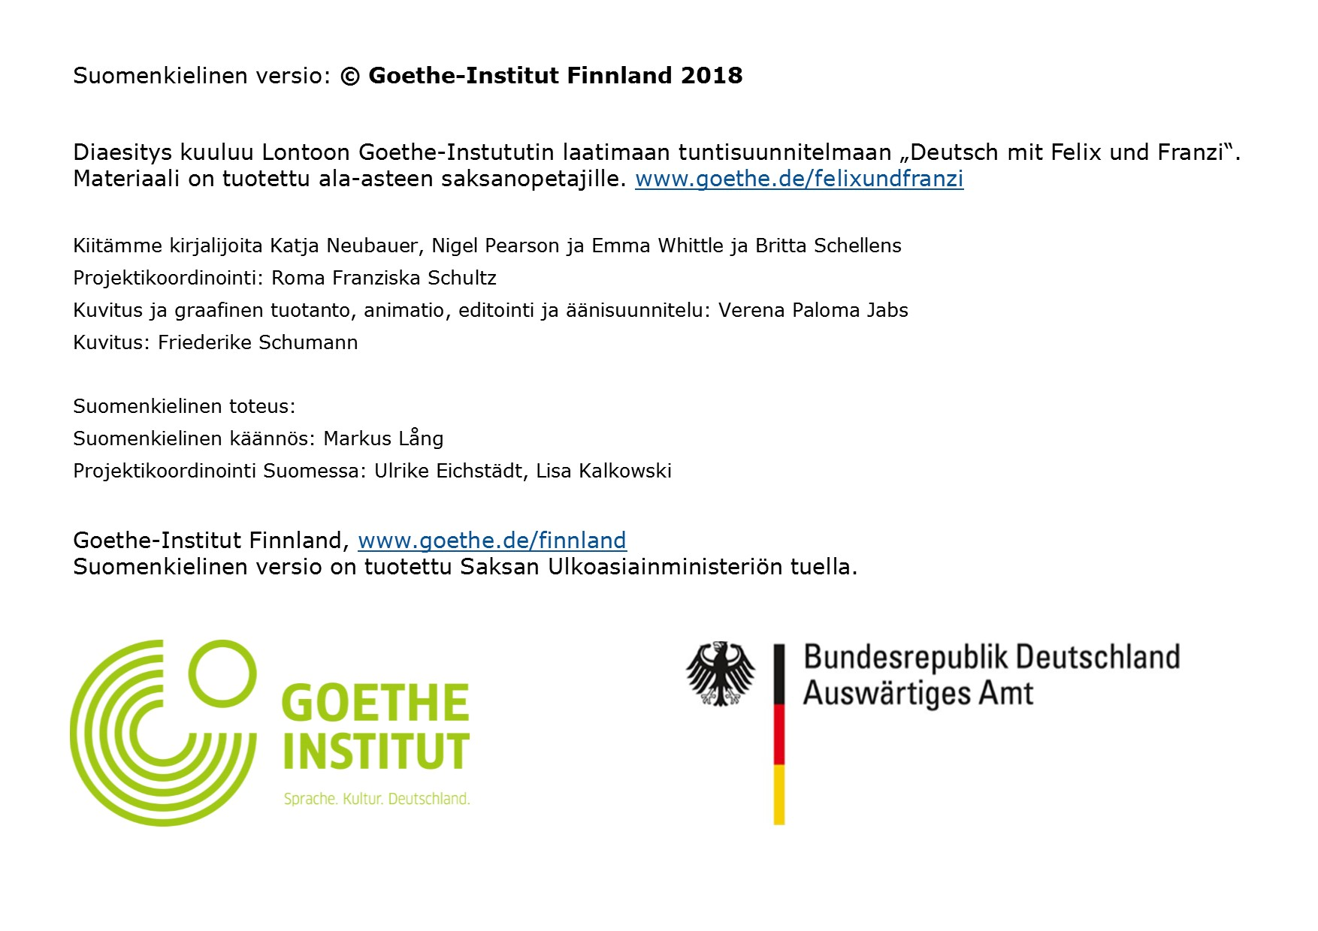

Slide 2
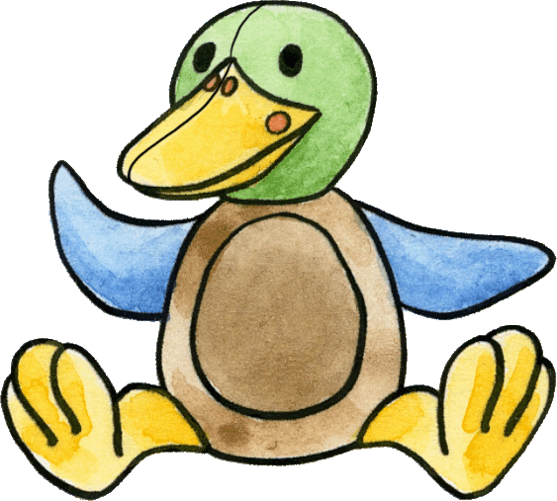
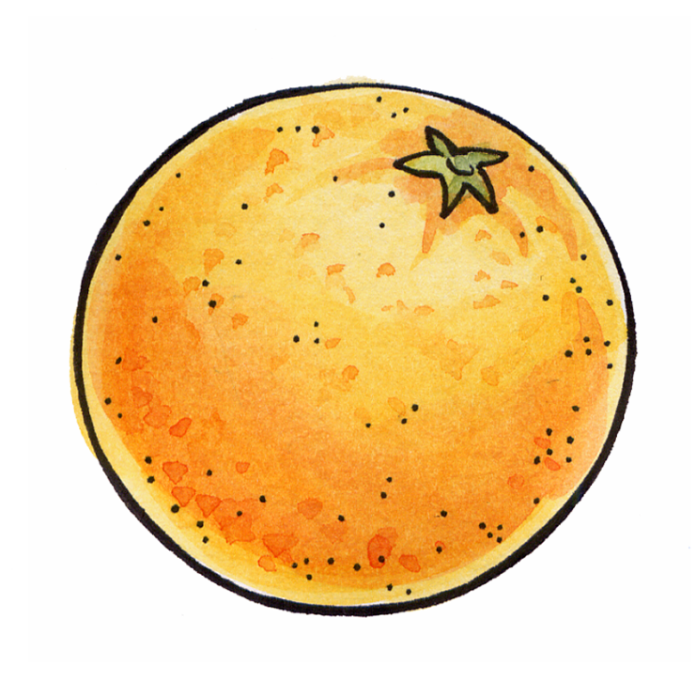
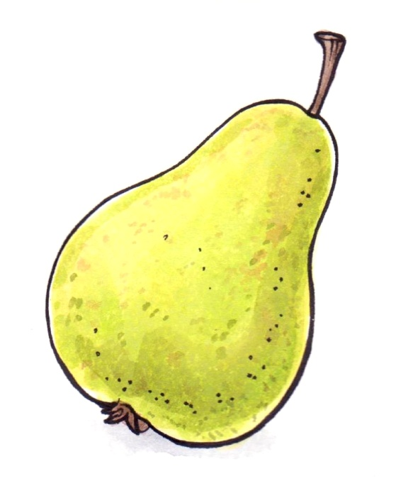
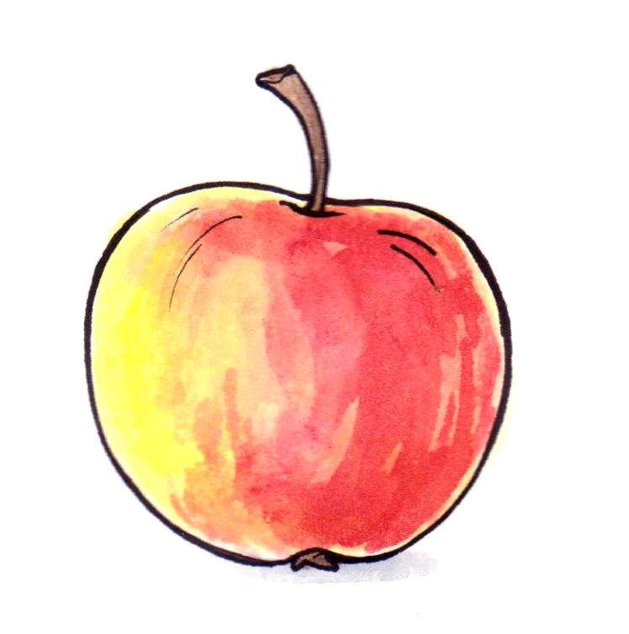
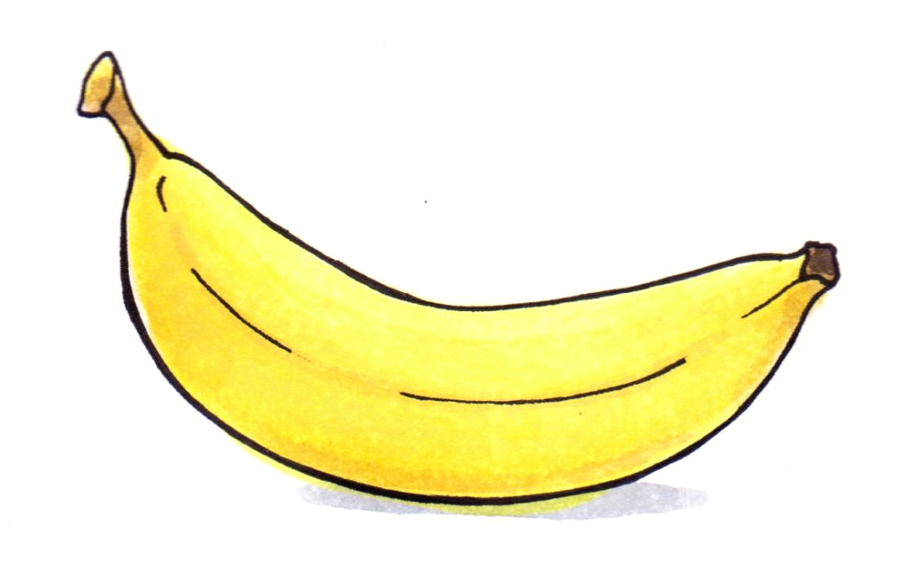
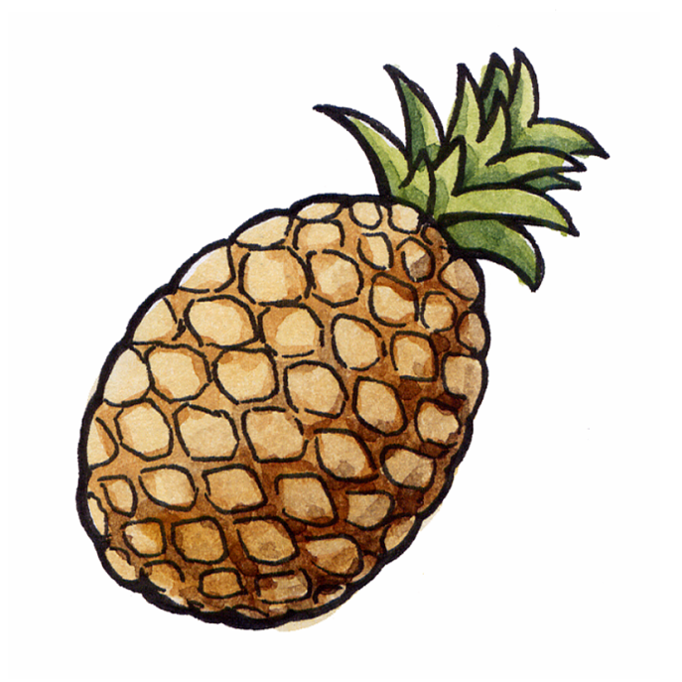
Was ist das?
die Orange
die Birne
der Apfel
die Banane
die Ananas

Slide 3
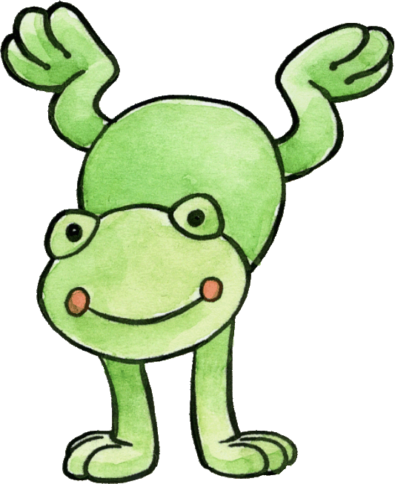

Was ist das?
Yhdistä kuvaan oikea nimi! Aloita ylhäältä oikealta!
der Apfel
die Orange
die Ananas
die Banane
die Birne

Slide 4
Welche Farbe hat…?
Sano hedelmän nimi ja väri saksaksi!
Aloita ylhäältä vasemmalta!
Die Orange ist orange.
Die Ananas ist braun.
Die Banane ist gelb.
Der Apfel ist rot und gelb.
Die Birne ist grün.

Slide 5
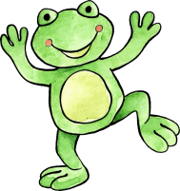
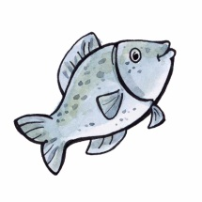
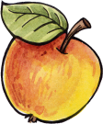
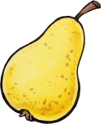
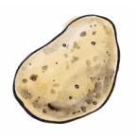
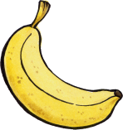
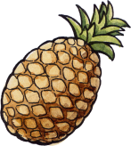
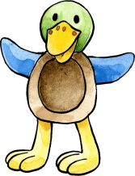
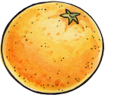
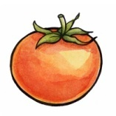
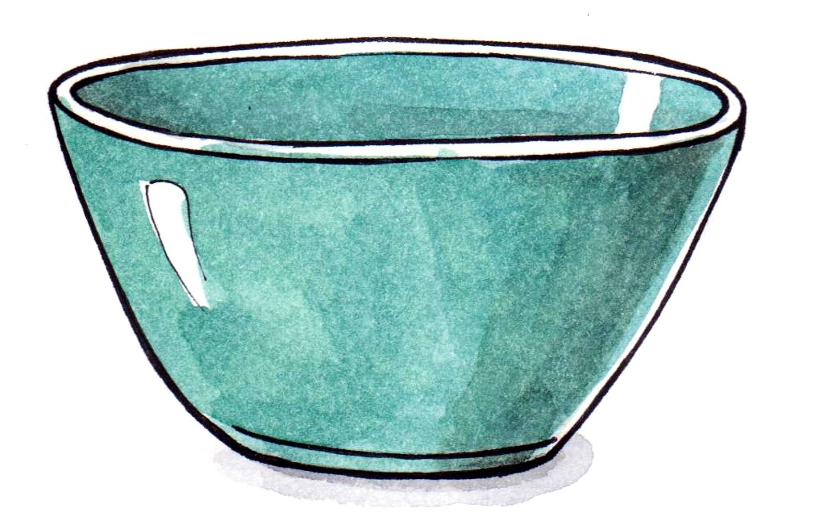
Was kommt in den Obstsalat?
(Vie oikeat hedelmät kulhoon!
Kysy: ”Felix: kyllä vai ei?” ”Päärynä: kyllä vai ei?”
Aloita ylhäältä vasemmalta!)

Slide 6
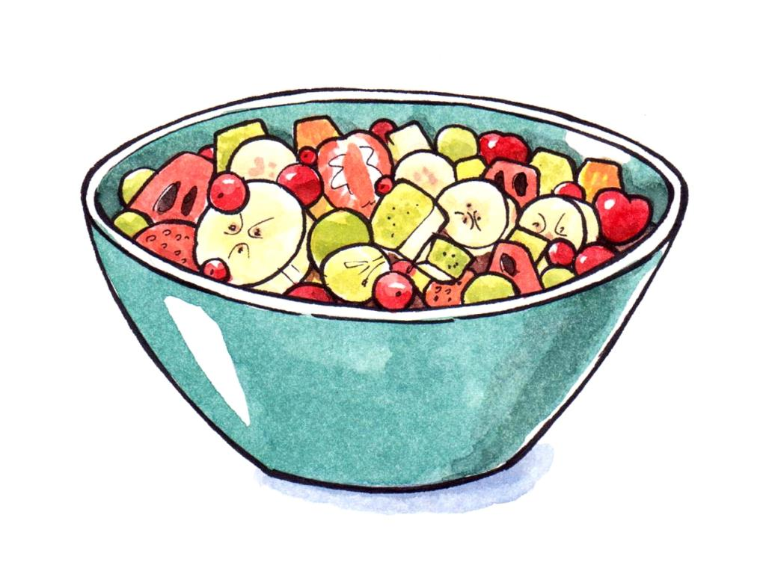
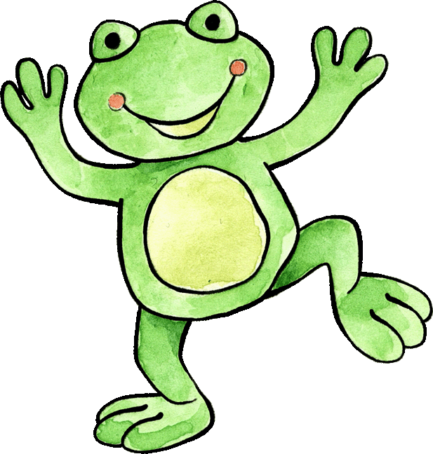
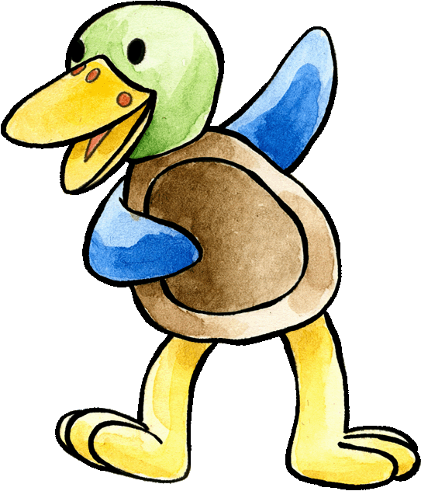
Der Obstsalat ist lecker!

